Slide 1
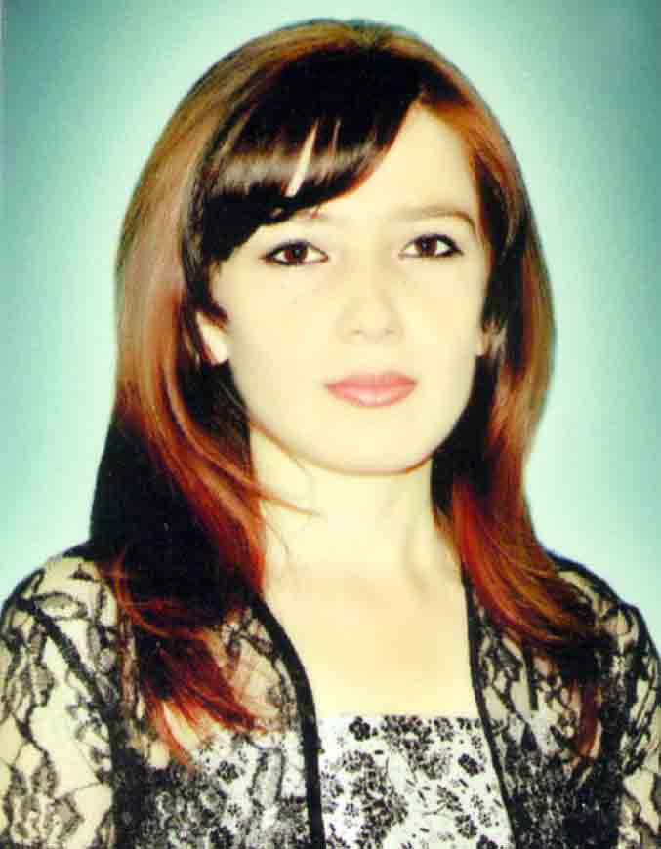
Добро пожаловать на открытый урок
Учитель русского языка и литературы: Музаффарова З. А.

Slide 2
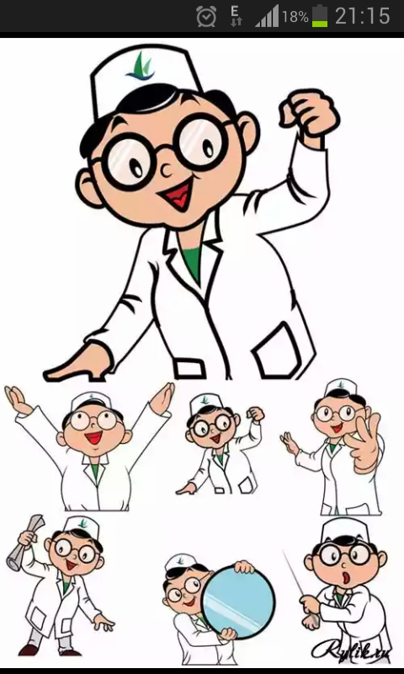
Тема урока: « У врача»
Урок № 2

Slide 3
Цели урока
А) Познакомить учащихся с стихотворением А. Барто «Я лежу, болею.»
Б) Развитие устной речи и орфографической зоркости учащихся.
В) Воспитание бережного отношения к собственному здоровью.

Slide 4
Тип урока: урок закрепление изученного материала.
Методы обучения
Коммуникативный, имитационно-ролевой, объяснительно-иллюстративный, беседа.
Наглядные материалы
Карточки, учебник, цветные иллюстрации, мультипликационный видеоролик.

Slide 5
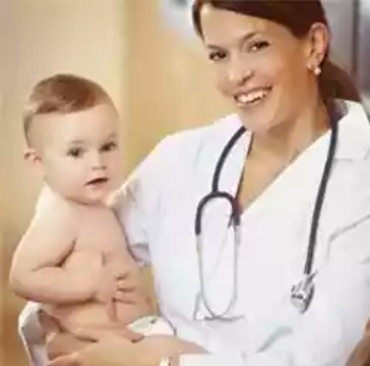
Девиз урока
Мы, на свете родились, чтобы жить здоровым!

Slide 6
Ход урока
Оргмомент: Приветствие, отметка отсутствующих, речевая разминка.
Повторение пройденного материала:
А) У Анвара почему заболела ангина?
Б) Почему дети перед едой должны мыть руки?
В) Можно ли есть немытые фрукты и овощи?

Slide 7
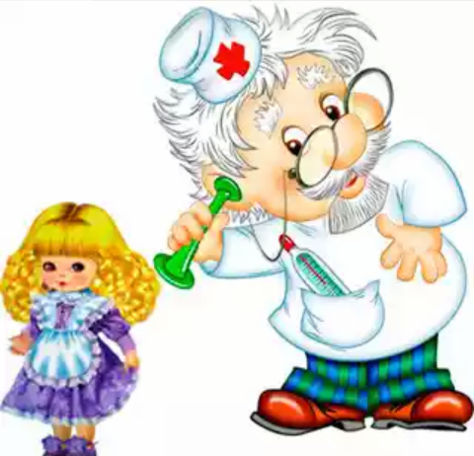
Разделение на группы
1-группа. Лор.
С трудным доктор есть названьем
Оталоринголог он по тем заболеваньем
Уши, горло, нос,
Вылечит он не вопрос.

Slide 8

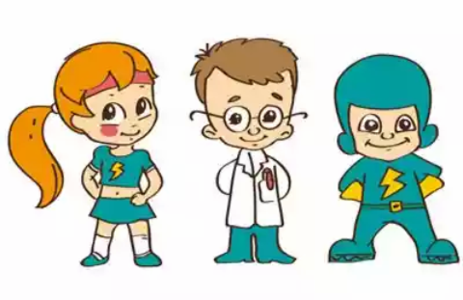
2-группа. Педиатр
Малышам посмотрит в рот
И лекарство подберёт,
Боль потушит как пожарный,
Педиатр очень важный.

Slide 9
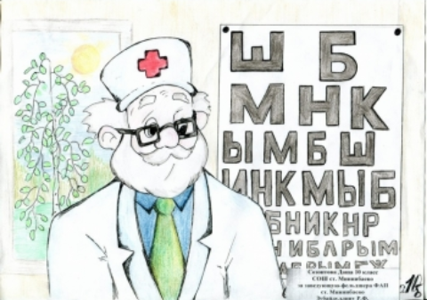
3-группа. Окулист.
За то, что взгляд стал ясным, чистым
И за возможность видеть мир.
Мы благодарны окулисту.
Врач окулист он наш КУМИР!

Slide 10
Новая тема
Слово учителя.
Молодцы, ребята! Я очень рада, что вы справились с домашним заданием. Теперь откройте тетради и запишите новую тему.
Словарная работа.
Сейчас мы прочитаем и познакомимся с некоторыми словами и выражениями, которые могут встретиться в течении нашего урока.

Slide 11

Жалеть, повздыхать (повздыхаю), навестить, запевала, кивать (киваю), воевать (здесь: ссориться), спросонок (проснуться).
Не идут друзья ко мне, навестить беднягу; и ворвутся шесть мальцов; тру глаза спросонок; я же с ними не в ладу; вот те на! (выражение удивления), удивляться.

Slide 12
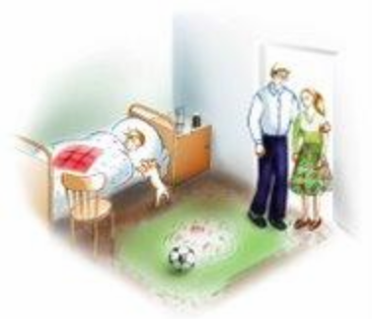
Я лежу, болею
Я лежу, болею,
Сам себя жалею.
Повздыхаю на спине.
Снова на бок лягу…
Не идут друзья ко мне,
Навестить беднягу.
Я лежу, болею,
Сам себя жалею.
Где товарищи мои?
Как проводят время?
Без меня ведут бои
На футбольном поле…
Я лежу, болею,
Сам себя жалею.

Slide 13
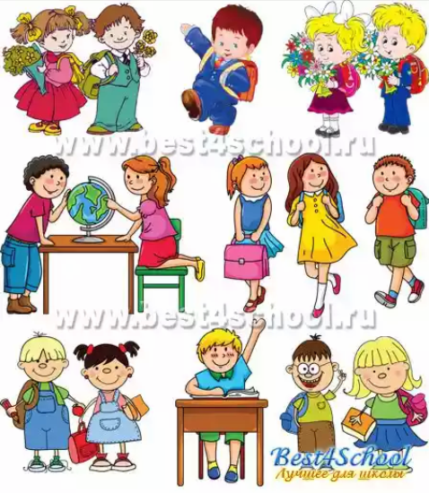
Жду, когда, в конце концов,
Распахнутся двери
И ворвутся шесть мальцов,
Пять по крайней мере
Но в квартире тишина…
Тру глаза спросонок,
Вдруг я вижу (вот те на!),
Входят пять девчонок.
Пять девчонок сели в ряд
У моей кровати.
Ну, довольно, - говорят,-
Поболел и хватит!
Песни знаешь или нет?
Будешь запевалой!
Я киваю им в ответ:
- Что ж споём, пожалуй!

Slide 14

Танька (тонкий голосок,
Хвостик на затылке)
Говорит: - А это сок
Для тебя в бутылке.
Чудеса! Мальчишек жду,
А пришли девчата.
Я же с ними не в ладу,
Воевал когда – то.
Я лежу, болею,
Сам себя жалею,
Как с девчонками спою,
Сразу веселею.
А. Барто

Slide 15
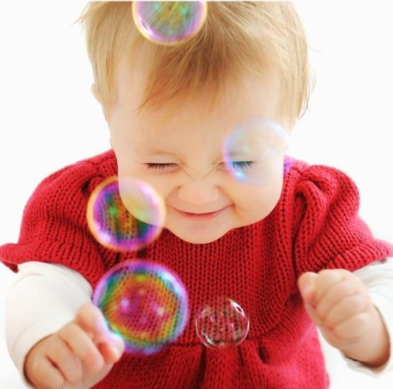
Приход врача.
Советы врача детям.
Ребята, я побывала во многих школах. Часто дети болеют из-за своей лени. Кто-то не вымыл яблоко, а у кого-то грязные руки или ногти. А кто-то не любит заниматься спортом. Хочу сказать : всегда занимайтесь спортом, мойте руки перед едой и не забудьте чистить зубы два раза в день.

Slide 16
Закрепление
Выполнение кроссворда
 |  |  | З
 |  |  | Д
 |  |  | О | К | У | Л | И | С | Т
 | Л | О | Р
А | Й | Б | О | Л | И | Т
 |  |  | В
 |  |  | Ь |  | М
 |  | П | Е | Д | И | А | Т | Р
 |  |  |  |  | К
 |  |  |  |  | Р
 |  |  |  |  | О
 |  |  |  |  | Б
 |  |  |  |  | Ы

Slide 17
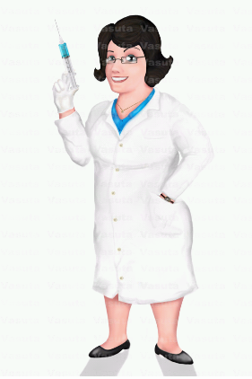
Вопросы
По вертикали
1. Главное богатство человека.
2. Что попадут в кишечник если не помоете руки перед едой?
По горизонтали
1. Врач занимающийся лечением глаз?
2. Кто лечит горло, нос?
3. Любимый мультфильм детей Доктор-..?
4. Детский врач?

Slide 18
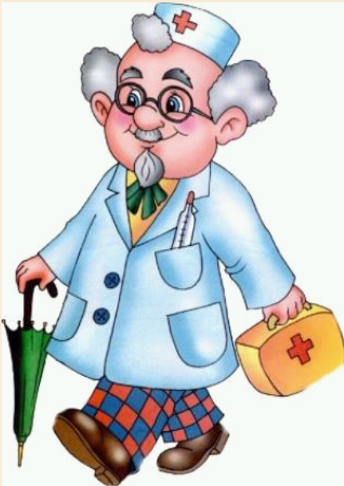
Просмотр мультипликационного видеоролика

Slide 19
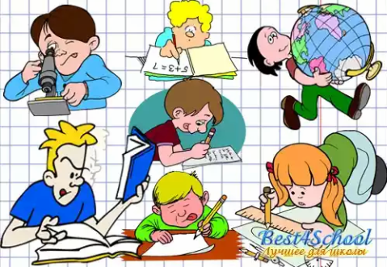
Итоги урока и оценка знаний
Слово учителя.
Мы желаем вам быть счастливыми и здоровыми, не забывать, что чистота-залог здоровья.
Задание на дом.
Выучить наизусть стихотво-
рение и письменно выпол-
нить упр.4

Slide 20
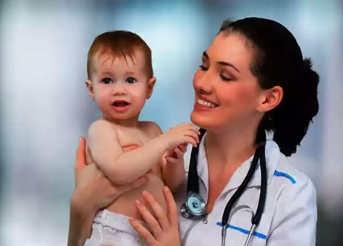
Спасибо за внимание

